Slide 1
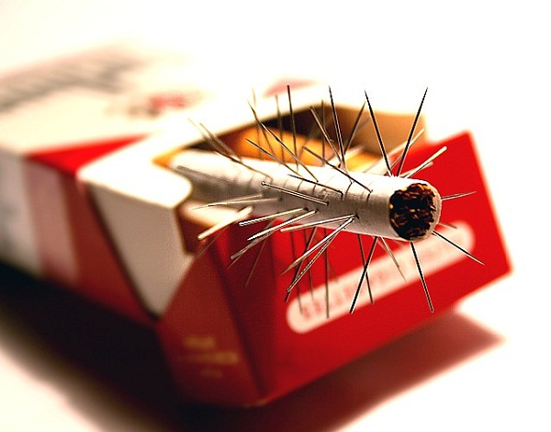
«Курение убивает»
Курение опасно для твоего здоровья!
• Курение ухудшает аппетит и память, замедляет рост, способствует значительному снижению веса.
• От курения портится цвет кожи и разрушаются зубы.
• Курильщики часто болеют.
• Курильщику никогда не стать знаменитым спортсменом!
• В среднем курящий человек живёт на 6—8 лет меньше, чем его некурящий сверстник.
Вот почему твои родители очень огорчатся, узнав о том, что ты приобрёл вредную привычку курить.
Может стоит набраться храбрости, найти в себе силу воли
И все таки прекратить это убийство???

Slide 2
Если куришь ты табак В жизни все не то не так: Нет здоровья, нет веселья, Мысли только все о зелье. Сигарету брось, вдохни Воздух чистый от земли, Запах леса, неба, лета- лучше всякой сигареты!!!!
Почему вредно курить
Сегодня на улицах чуть ли не на каждом шагу можно увидеть рекламу самых различных сигарет. Почти все известные киногерои курят. Они делают это так красиво, что невольно хочется подражать их жестам и манерам.
Но в последнее время не только учёные и врачи различных стран, но и многие авторитетные международные организации забили тревогу и решительно встали на борьбу с курением. Почему?
Оказывается, курение ежегодно ухудшает здоровье тысяч людей. Даже некурящий человек, длительное время находящийся в накуренном помещении, может испытывать чувство лёгкой интоксикации (отравления): у него возникает головная боль, тошнота, недомогание. Вот почему, заботясь о здоровье людей, закон запрещает курение в общественных местах. А если взглянуть только на некоторые факты, станет понятно, насколько опасно курение для здоровья людей.
• Курильщики в 15 раз чаще болеют различными заболеваниями сердца.
• Табак является причиной 95 % случаев возникновения рака лёгких.
• Каждые 4 минуты в нашей стране умирает человек, смерть которого вызвана курением.
А вот факты, которые знают все, но почему-то не все считают, что это имеет какое-то отношение к ним:
• изречение «Капля никотина убивает лошадь!» появилось очень давно и воспринимается сейчас почему-то многими как шутка. А ведь действительно убивает! Сильное и здоровое животное погибает всего лишь от одной капли никотина;
• очень чувствительны к никотину птицы. Если смоченным в растворе никотина тампоном прикоснуться к клюву воробья, он погибнет. А если поместить голубя под стеклянный колпак и выпустить туда дым всего лишь от одной сигареты, голубь умрёт;
• мгновенную смерть крысы вызывает смазывание её век раствором никотина;
• если заядлому курильщику поставить медицинскую пиявку, то она очень быстро погибнет, насосавшись крови, в которой содержится никотин;
• как-то во французском курортном городе Ницца компания молодёжи устроила небольшое соревнование: кто больше выкурит сигарет. Приготовили приз. Выиграли соревнование двое молодых людей. Но вот только награду никому не вручили: выкурив по 60 сигарет, юноши скончались.

